Slide 1
Notes:
¡RECUERDEN TOMAR ASISTENCIA utilizando el link a Google Forms que recibieron!

Slide 2
¡Bienvenidas/os a
Data Science!

Slide 3
¿Cómo anduvieron?
Explicación: Aprendizaje no supervisado
Break
Hands-On
Cierre
Notes:
Agenda de la clase:
¿Cómo anduvieron? (15 minutos)
Aprendizaje no supervisado (50 minutos)
Break (15 minutos)
Hands-on training (80 minutos)
Cierre (10 minutos)

Slide 4


¿Dónde estamos?
Notes:
Mentores / Tutores: si quieren, pueden mostrar el plan de estudios y el cronograma de encuentros para profundizar sobre los contenidos y temas a ver en cada encuentro / semana: https://docs.google.com/presentation/d/1yJ6Sp8zOjxyOxCHEJ4Se9xZebvY4RxmlpP0sNvlZscU/edit#slide=id.g6d7104af44_0_217

Slide 5

Cronograma
bloque
ADQUISICIÓN Y EXPLORACIÓN
MODELADO
DEPLOY
Exploración de datos
Feature Engineering
Regresión
Optimización de parámetros
Procesam. del lenguaje natural
Sistema de recomendación
Publicación de modelos
entrega
tiempo
APRENDIZAJE SUPERVISADO
APRENDIZAJE NO
SUPERVISADO
SEM 1
SEM 5
SEM 8
SEM 12
SEM 13
SEM 18
SEM 23
SEM 2
SEM 6
SEM 9
SEM 14
SEM 19
SEM 24
SEM 3
SEM 7
SEM 10
SEM 15
SEM 20
SEM 4
SEM 11
SEM 16
SEM 21
SEM 17
SEM 22

Slide 6
BLOQUE 2 (Parte 1) | Regresión | Semana 8 | Machine Learning Clasificación, Árboles de decisión, Train test split
 |  | Semana 9 | KNN, métricas para la clasificación Conceptos generales Machine Learning Práctica integradora
 |  | Semana 10 | Regresión (Regresión Lineal, Árboles de decisión, KNN, métricas) Validación Cruzada y selección de modelos
 |  | Semana 11 | Datasets Desbalanceados + Teorema de Bayes Curva ROC Trabajo en el proyecto
 | Optimización de parámetros | Semana 12 | Optimización de parámetros - Validación cruzada y Gridsearch + lanzamiento entrega 4 Trabajo en el proyecto

Slide 7

BLOQUE 2 (Parte 2) | Procesamiento del lenguaje natural | Semana 13 | Modelos avanzados - SVM Sesgo y Varianza
 |  | Semana 14 | Ensambles, Bagging, Random forest Ensambles, Boosting
 |  | Semana 15 | Redes Neuronales: Descenso por gradiente Redes Neuronales: Perceptrón
 |  | Semana 16 | Redes Neuronales: Perceptrón Multicapa Redes Neuronales: Repaso
 |  | Semana 17 | Procesamiento del lenguaje natural (NLP)
 |  | Semana 18 | Trabajo sobre el proyecto Intro aprendizaje no supervisado + Clustering
 | Sistema de recomendación | Semana 19 | Métricas de evaluación para clustering Reducción de dimensionalidad: SVD
 |  | Semana 20 | PCA Sistemas de recomendación
 |  | Semana 21 | Sistemas de recomendación Ecosistema digital Trabajo sobre el proyecto
 |  | Semana 22 | Ecosistema digital Puesta en producción

Slide 8
¿Cómo anduvieron?
Notes:
Preguntamos si tienen dudas o comentarios de la clase anterior. Podemos poner en común el notebook de la clase anterior.

Slide 9
Aprendizaje no supervisado

Slide 10

Mapa

Slide 11
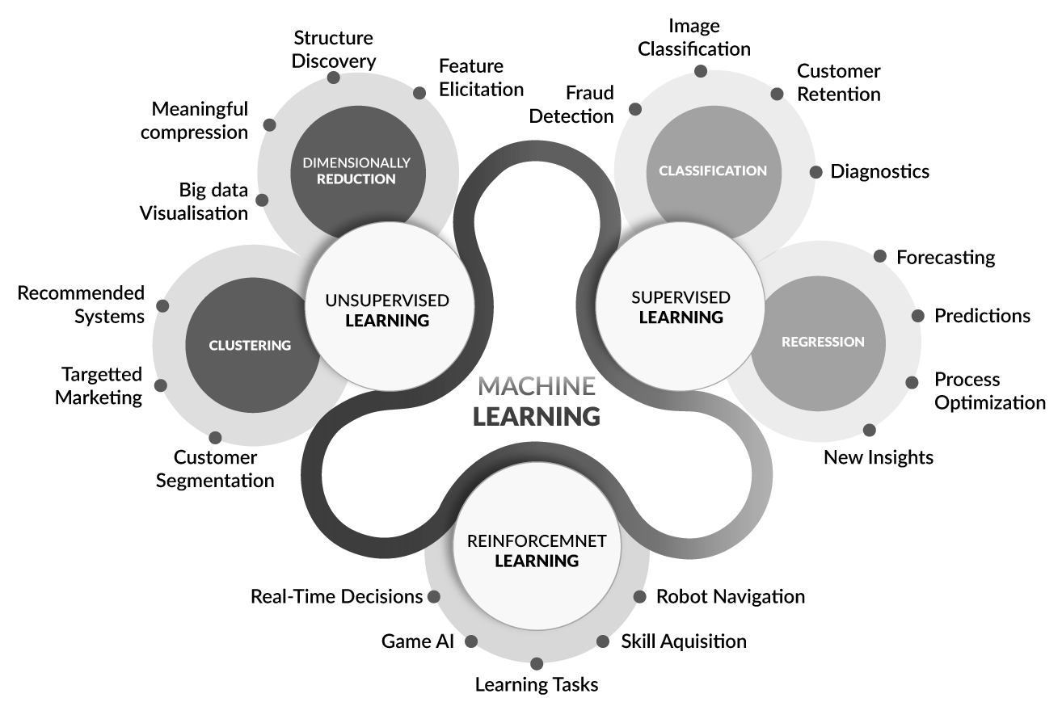

Mapa

Slide 12

Mapa

Slide 13

Mapa

Slide 14
Si venían un poco perdidos con Redes Neuronales,

Slide 15

Si venían un poco perdidos hasta ahora, ¡bienvenidos al barco de Aprendizaje No Supervisado!

Slide 16
Solo datos
Llamamos Aprendizaje No Supervisado a los métodos para trabajar con datos (instancias) que no tienen asociados una etiqueta (una clase o un valor).

Slide 17
Solo datos
Llamamos Aprendizaje No Supervisado a los métodos para trabajar con datos (instancias) que no tienen asociados una etiqueta (una clase o un valor).
A diferencia del Aprendizaje Supervisado, el objetivo ya no pasa por predecir la etiqueta, sino por encontrar patrones en el set de datos.

Slide 18
Solo datos
Llamamos Aprendizaje No Supervisado a los métodos para trabajar con datos (instancias) que no tienen asociados una etiqueta (una clase o un valor).
Las principales herramientas en Aprendizaje No Supervisado son:
Clustering
Reducción de dimensionalidad

Slide 19
Clustering
Reducción de dimensionalidad
Notes:
Kernels

Slide 20

Aprendizaje No Supervisado · Clustering
Dado un set de datos, nuestro objetivo será encontrar grupos (clusters) en los cuales las instancias pertenecientes sean parecidas (estén “cerca”).
Datos iniciales

Slide 21
Aprendizaje No Supervisado · Clustering
Dado un set de datos, nuestro objetivo será encontrar grupos (clusters) en los cuales las instancias pertenecientes sean parecidas (estén “cerca”).
Datos iniciales
Dos
Features

Slide 22
Aprendizaje No Supervisado · Clustering
Dado un set de datos, nuestro objetivo será encontrar grupos (clusters) en los cuales las instancias pertenecientes sean parecidas (estén “cerca”).
Datos iniciales
Salida
Dos
Features

Slide 23
Aprendizaje No Supervisado · Clustering
¿Para qué sirve?
Encontrar grupos en los datos puede ayudar en problemas de:
Investigación de mercado
Sistemas de recomendación
Medicina
Biología (genética y especies)
Muchísimas mas cosas

Slide 24
Aprendizaje No Supervisado · Clustering
¿Para qué sirve?
Encontrar grupos en los datos puede ayudar en problemas de:
¿Cómo se hace?
Algunos de los algoritmos para hacer clustering son:
Investigación de mercado
Sistemas de recomendación
Medicina
Biología (genética y especies)
Muchísimas mas cosas
K-means
DBSCAN
Hierarchical Clustering (aglomerativo)
Fuzzy C-Means (como K-means pero permite overlap)
GMM: Gaussian Mixture Models (supone distribucion gaussiana)

Slide 25
Clustering
Reducción de dimensionalidad
Notes:
Kernels

Slide 26
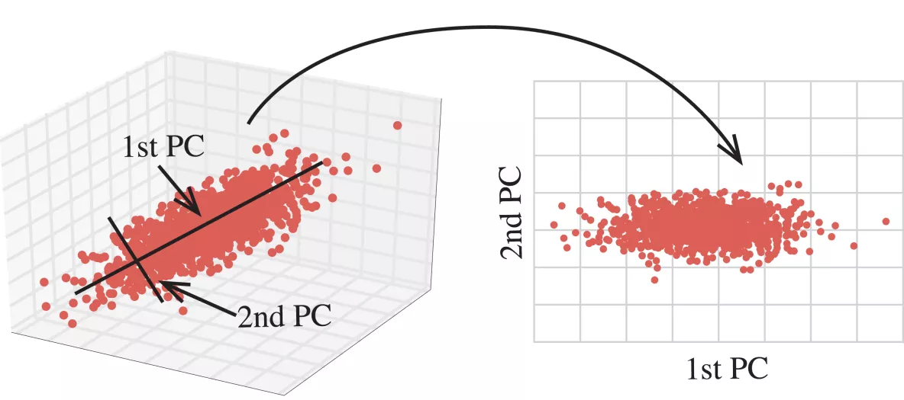
Aprendizaje No Supervisado · Reducción de la dimensionalidad
Buscamos reducir la cantidad de features de un dataset, pero reteniendo la mayor cantidad de “información” posible.
Reducción
3 features originales
2 features nuevas

Slide 27
Aprendizaje No Supervisado · Reducción de la dimensionalidad
¿Para qué sirve?
Reducir la cantidad de features en un dataset puede servir para:
Reducir el input en un modelo de regresión o clasificación
Compresión de archivos
Visualización
Detectar features relevantes en datasets
Muchísimas mas cosas

Slide 28
Aprendizaje No Supervisado · Reducción de la dimensionalidad
¿Para qué sirve?
Reducir la cantidad de features en un dataset puede servir para:
¿Cómo se hace?
Algunos de los métodos de reducción de dimensionalidad son:
Reducir el input en un modelo de regresión o clasificación
Compresión de archivos
Visualización
Detectar features relevantes en datasets
Muchísimas mas cosas
PCA: Principal Component Analysis (usa SVD)
MDS: Multidimensional scaling
t-SNE: t-distributed Stochastic Neighbor Embedding
Auto-Encoders (Se hace con Redes Neuronales)
LDA: Linear Discriminant Analysis (si hay etiquetas de clases)

Slide 29
Aprendizaje No Supervisado
Clustering: K-Means

Slide 30
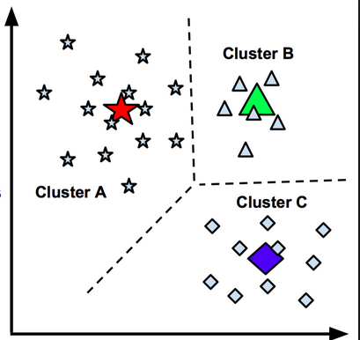
Clustering · K-Means
Objetivo: Separar los datos en k clusters (número dado) ubicando a las instancias que estén dentro de una región cercana dentro de un mismo cluster.
Idea: encontrar un número k de centros (centroids), uno por cada cluster, de manera tal que la distancia entre los centros y los datos más cercanos sea la mínima posible.
Luego cada instancia se identifica en el grupo del centroide más cercano.

Slide 31
Clustering · K-Means
¿Cómo se hace? Se utiliza un algoritmo iterativo hasta llegar al resultado.
1) Se inicializan los k Centroides.
La ubicación inicial puede ser aleatoria o con algún criterio.
2) Encontrar el centroide más cercano.
Se asigna a cada instancia al centroide más cercano (el significado de “cercano” puede cambiar, es un hiperparámetro)
3) Actualizar los centroides.
La nueva posición del centroide es el promedio de las posiciones de las instancias en ese cluster (de acá viene el means).
4) Repetir pasos 2 y 3.
Se repiten los updates hasta que la posición del centroide ya no varíe

Slide 32
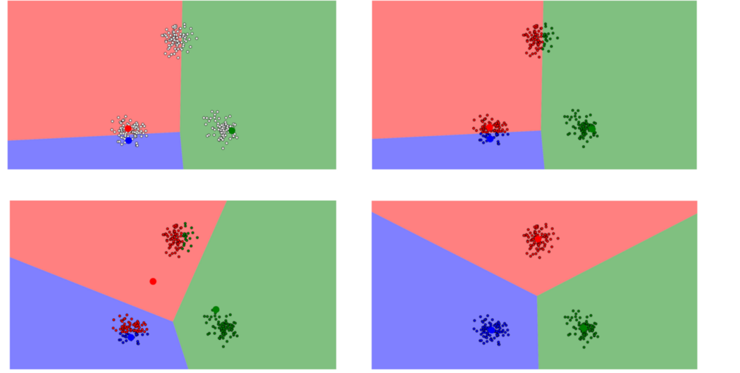

Clustering · K-Means

Slide 33
Aprendizaje No Supervisado
Clustering: DBSCAN

Slide 34
Clustering · DBSCAN
DBSCAN = Density-Based Spatial Clustering of
Applications with Noise

Slide 35
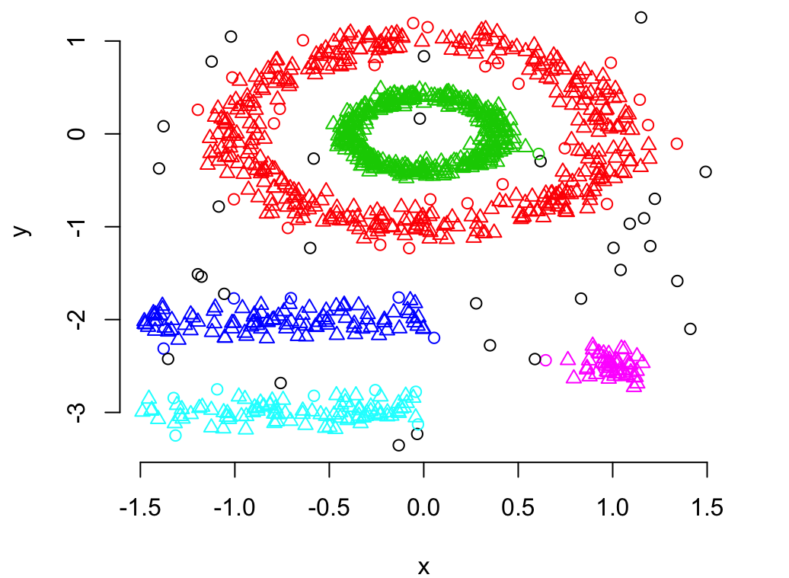
Clustering · DBSCAN
Objetivo: Identificar un número arbitrario de clusters. Los clusters estarán definidos por densidad de puntos. Puede haber puntos que no pertenezcan a ningún cluster (noise).

Slide 36

Clustering · DBSCAN
Objetivo: Identificar un número arbitrario de clusters. Los clusters estarán definidos por densidad de puntos. Puede haber puntos que no pertenezcan a ningún cluster (noise = OUTLIERS).
Idea: recorrer todo el dataset e ir identificando las zonas de puntos densamente pobladas como pertenecientes a un mismo cluster.
Los puntos
aislados serán
reconocidos
como ruido.

Slide 37
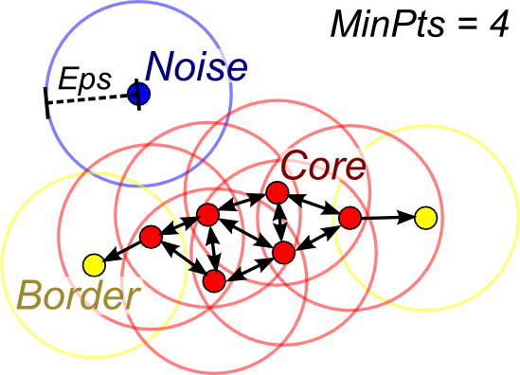
Clustering · DBSCAN
¿Cómo se hace?
1) Se define una distancia epsilon (parámetro) como la vecindad de un punto. Se elige un número de puntos mínimos de para considerar un cluster minPoints (parámetro).
2) Luego se realiza el siguiente proceso sobre todos los puntos del dataset:
1) Se toma un punto no visitado random. Se identifica si el punto es un ‘core’, es decir, si tiene minPoints en su vecindario. Si no tiene, se lo llama ‘noise’. Este punto se marca como visitado.
2) Si es un core, se le asigna un nuevo cluster y todos los puntos de su vecindario se consideran dentro de su cluster. Si alguno de estos puntos también son cores, este proceso se repite. A los puntos asignados a un cluster que no son core, se los llama ‘border’. Todos se marcan como visitados.
3) Este proceso se repite hasta que todos los puntos hayan sido visitados.

Slide 38
Clustering · DBSCAN

Slide 39
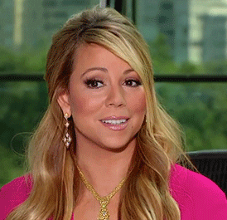
¿Cómo se comparan K-Means y DBSCAN?
Notes:
Kernels

Slide 40

K-Means
DBSCAN
Rápido, muy mucho. O(n).
No tiene parámetros
Fácil asignar nuevas instancias
No hay que elegir el número de clusters
Detecta cualquier forma de clusters
Determina automaticamente datos outliers
Hay que definir el número de clusters
Solo funciona bien con clusters tipo esferas
Sensible a outliers (afectan el promedio)
Hay que elegir bien los parámetros
No anda bien si hay clusters de diferentes densidades
Es computacionalmente más costoso (tarda más)
Notes:
Kernels

Slide 41
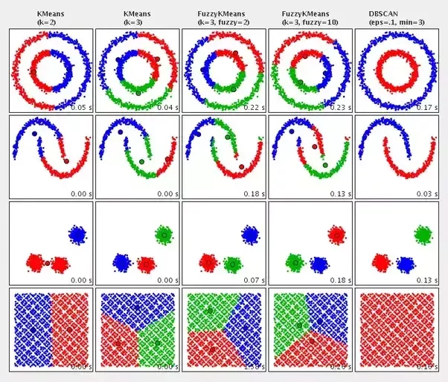
Clustering · K-Means vs. DBSCAN
¿Cómo funcionan?
Es muy común ver este tipo de representaciones de los métodos, donde muestra cómo categorizan distintos datasets y cuanto tardan en hacerlo.

Slide 43
Hands-on
training

Slide 44
Hands-on
training
DS_Encuentro_36_Clustering.ipynb

Slide 45
Para la próxima:
Data Science en mi vida
Notes:
Mentores/as & Tutores/as: esta actividad está pensada para esta etapa de la carrera porque consideramos que los/as estudiantes ya adquirieron los conocimientos fundamentales en un flujo de DS con ML.
El objetivo es que en lo posible todos los estudiantes puedan presentar la consigna de la diapositiva siguiente.
El formato será el siguiente:
Cada primer encuentro de la semana —idealmente con la presencia del/de la tutor/a— 2 o 3 alumnos/as deberán presentar la consigna de la diapositiva siguiente.
Los encuentros en los que habrá esta actividad son 5 en total: el 33, 35, 37, 39, 41

Slide 46
Data Science en mi vida
¡Preparen sus charlas relámpago!
En 7 minutos con 7 slides comparte con tus compañeros:
En qué problemas estás aplicando lo aprendido en Data Science y cómo lo estás haciendo.
O bien, en qué problemas te gustaría aplicar Data Science y cómo lo harías.
¡Elige algún tema o proyecto que te interese y relaciónalo con lo aprendido!

Slide 47
Terminar de ver los videos de “Aprendizaje No Supervisado”.
Completar los notebooks de hoy y atrasados.
Terminar la entrega 05.
Preparar el relato “Data Science en mi vida”.
Notes:
Recuerden crear una tarjeta en el Trello para la clase con lo siguiente:
PDF de la clase
Materiales extra que hayan mostrado o hecho en clase (links, bibliografía, artículos)
Recomendamos hacer una reflexión como Equipo Docente para registrar y compartir:
1- ¿Cómo respondió el grupo a las consignas? ¿cómo fue la participación?
2- ¿Cómo fue nuestra performance como equipo?¿todos nos sentimos cómodos en nuestros roles? ¿alguien necesita ayuda para la próxima?
3- ¿Qué nos gustaría mejorar para la clase que viene?

